Slide 1



2019과정평가형 정보처리산업기사
화면설계 포트폴리오
30523 최윤

Slide 2
C/O/N/T/E/N/T/S
1
제품 검색
2
제품 검색 페이지 코드
3
회원 등록 및 조회
4
회원 등록 및 조회 페이지 코드

Slide 3
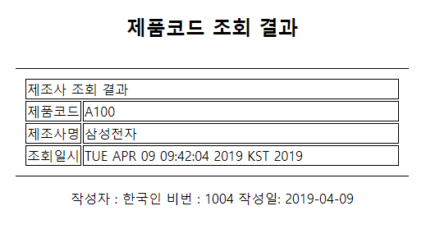
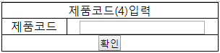
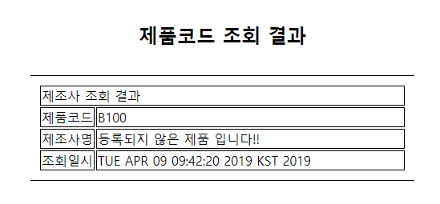
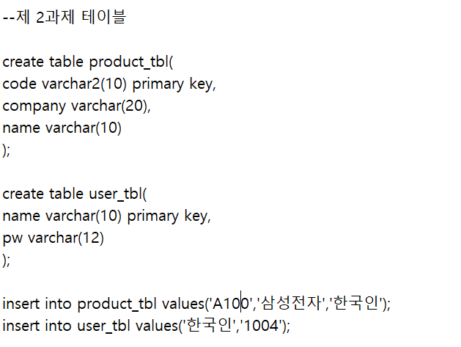
제품 검색
A100
제품 검색
검색한 값이 있을 경우
검색한 값이 없을 경우
제품 검색 페이지에서 제품을 검색하여 해당 제품이 존재하지 않으면 등록되지 않음을 알리고 작성자를 표시하지 않습니다.
또한 모든 결과 페이지에 있는 조회 일시는 조회를 한 시점을 쿼리로 가져옵니다.
Query
B100

Slide 4
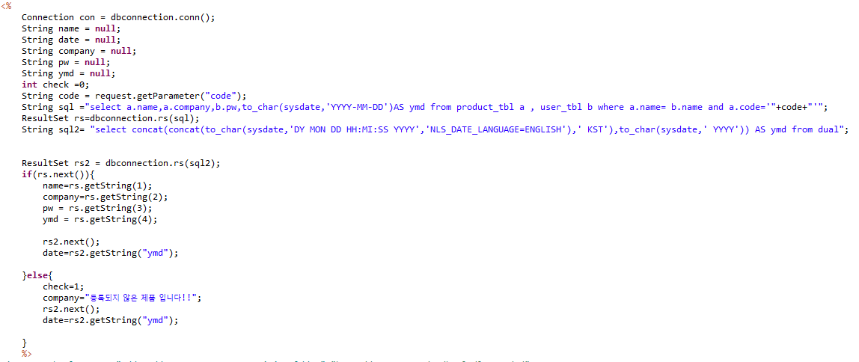
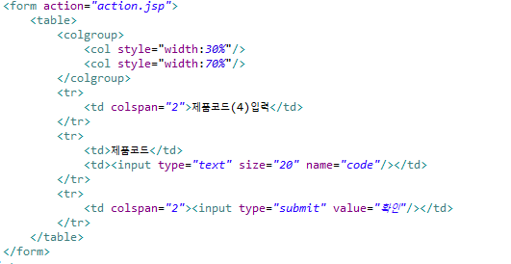
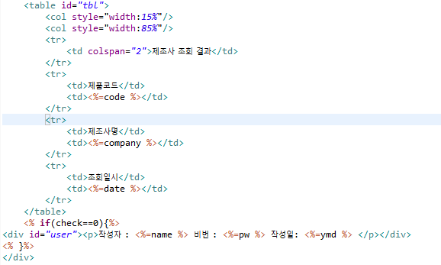
제품 검색 페이지 코드
결과 페이지
검색 페이지

Slide 5
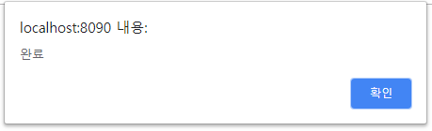
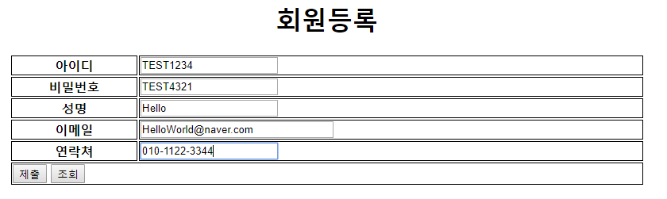
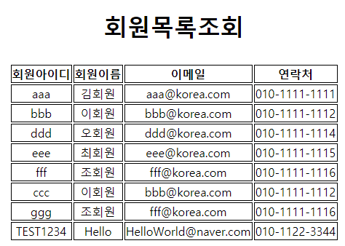
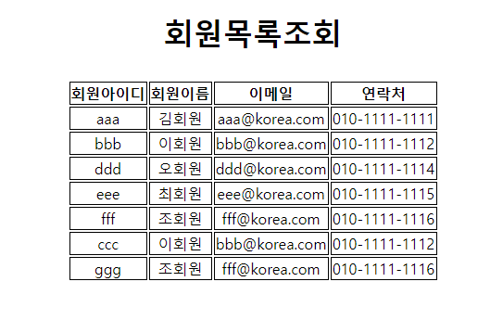
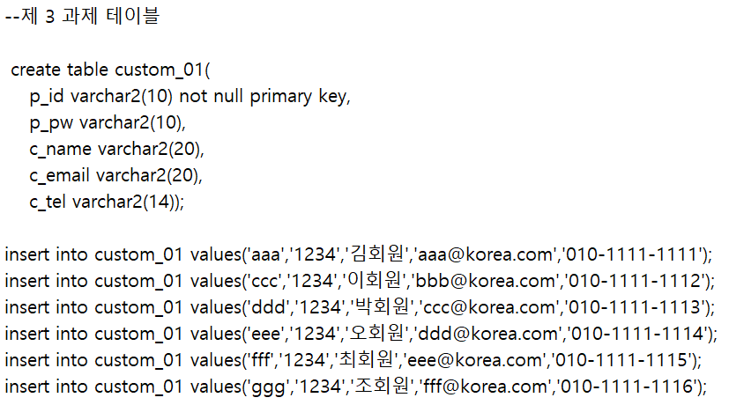
회원 등록 및 조회
회원등록에서 등록한 회원을 DB에 저장하고 회원 목록 조회에서 DB에 있는 회원 정보를 가져와 뿌려줍니다.
Query

Slide 6
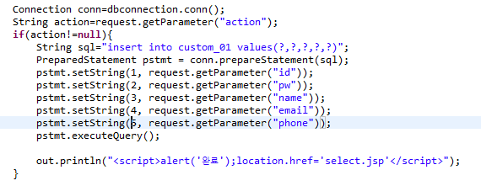
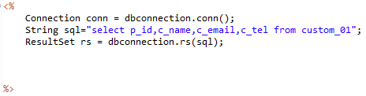
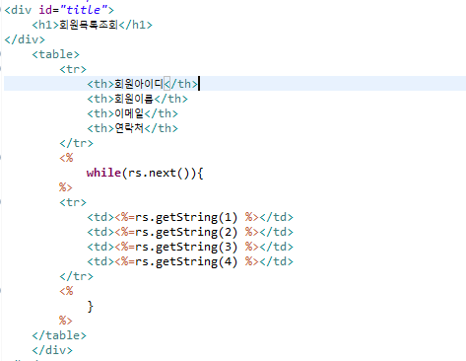
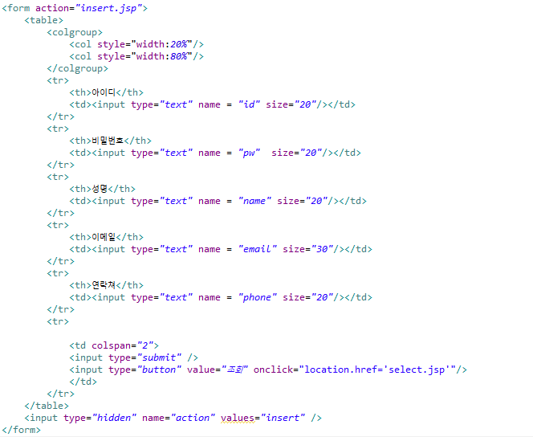
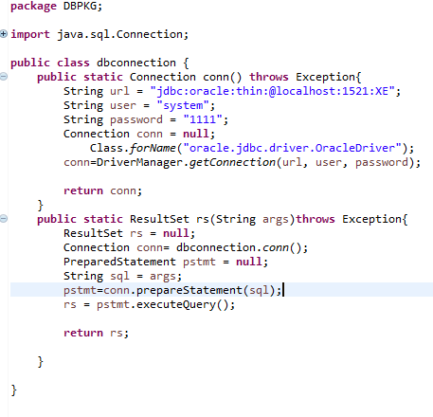
회원 등록 및 조회 페이지 코드
조회 페이지
등록 페이지
dbconnection.java

Slide 7
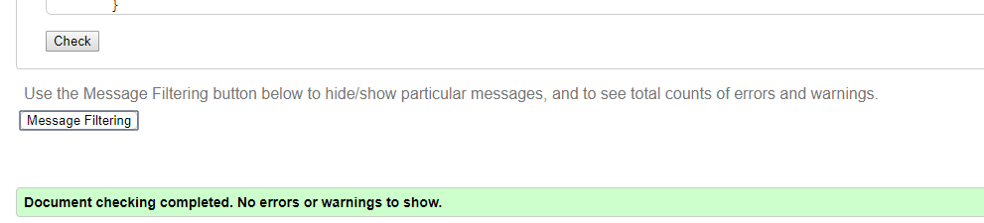
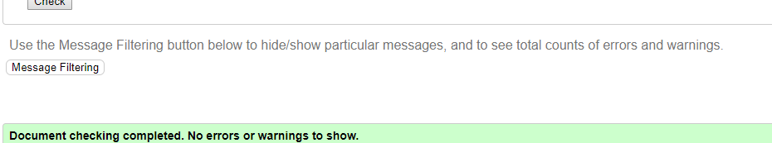
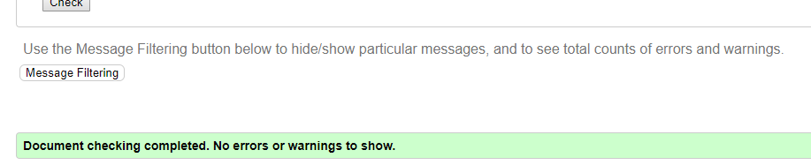
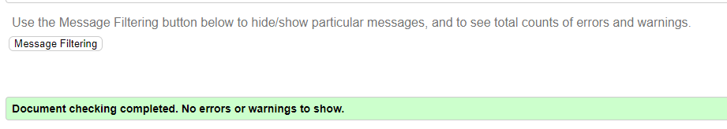
Validator 검사
Validator 검사를 무사히 통과했습니다.

Slide 8

감사합니다

